Slide 1
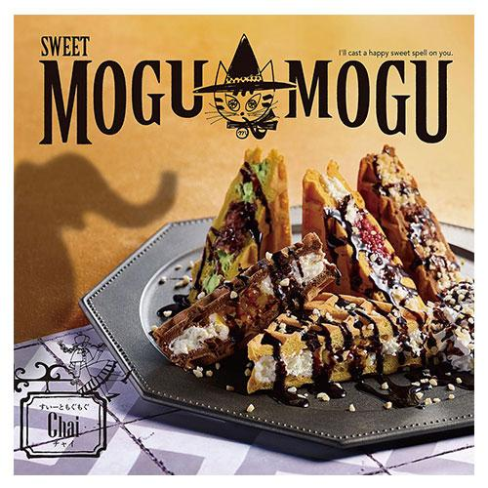
【提案書】
すいーともぐもぐ【チャイ】
約34点の中から自由に選べる、見ているだけでもドキドキワクワクしてくるスイーツ限定のカタログギフトです。イベントやキャンペーンの景品用などにもおすすめの商品です。
特徴
納期
納期スペース
仕様
サイズ : 18×18cm
包装 : 化粧箱入り
備考 : 掲載総数:約34点 ＜セット内容＞カタログ 注文返信用ハガキ(料金受取人払) 個人情報保護シール ※各種取混20,000円(カタログ掲載価格)以上にてお申し込みください。 ※2万円未満は送料別途1,000円になります。
お見積
お見積りスペース

